Slide 1
Reunião
24/05/2024

Slide 2
Metodologias de avaliação em Séries Temporais

Slide 3
Esta semana
Experiências:
Conclusão do tratamento dos dados reais.
Desenvolvimento do Código das experiências

Slide 4

Dados Reais
 | Nº Datasets | Nº Séries Temporais
Meteorologia | 4 | 4 + 1 + 14 + 16 = 35
Saúde | 4 | 4 + 1 + 8 + 30 = 43
Ambiente | 3 | 1 + 20 + 7 = 28
Energia | 3 | 33 + 8 + 5 = 46
Economia/Finanças | 2 | 37 + 24 = 61
Engenharia/Ciência | 3 | 8 + 6 + 36 = 50
Transportes | 3 | 1 + 3 + 1 = 5
Total | 22 | 268
Objetivo: 20 Datasets!

Slide 5
Code Parallelization
ComputerNew1
ComputerNew2
ComputerOld1
ComputerOld2
Synthetic1 (100)
Synthetic2 (100)
Saúde
Engenharia/Ciência
Synthetic3 (100)
Colab1
Colab2
Colab3
Colab4
Meteorologia
Economia/Finanças
Transportes e Ambiente
Energia

Slide 6
Code Parallelization
300
272 real time series (22 files)
3000 synthetic time series (3 files)
12 methods
3 models
1 to 5 iterations per method

Slide 7
Processamento de Dados Reais
Goal
Guaranteeing Data Quality
1.
Dataframe shape: The index is the time index; first column is the time column; the remaining columns are the time series
2.
Columns Type: The index has type int; the first column is datetime-like object; the remaining columns must be float;
3.
Time column: There is no missing time steps;
4.
Time column: There is no duplicated time steps;
5.
Series columns: There is no missing values;

Slide 8
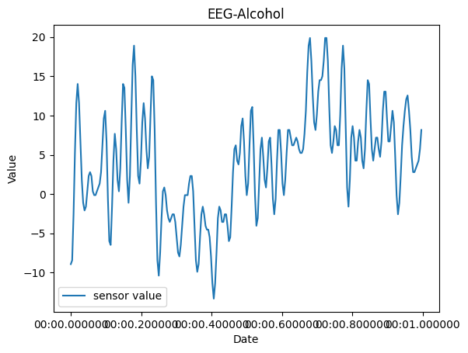
Dados Reais
Saúde

Slide 9
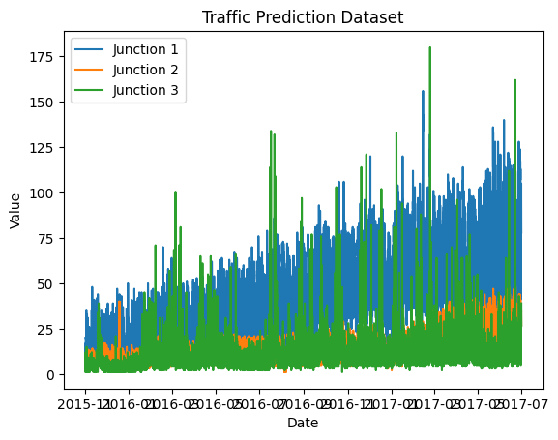
Dados Reais
Transportes

Slide 10
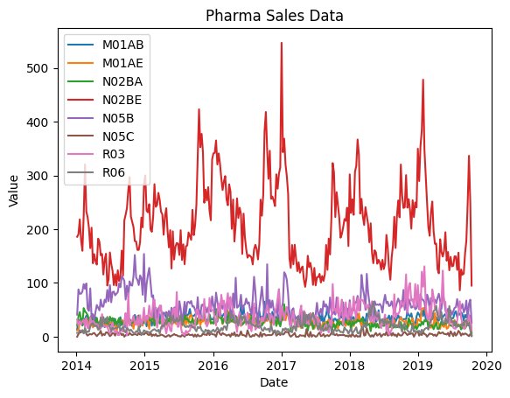
Dados Reais
Saúde

Slide 11
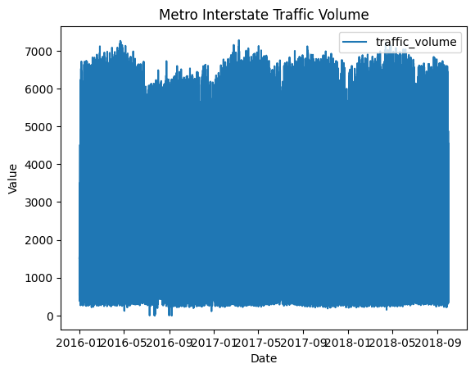
Dados Reais
Transportes

Slide 12
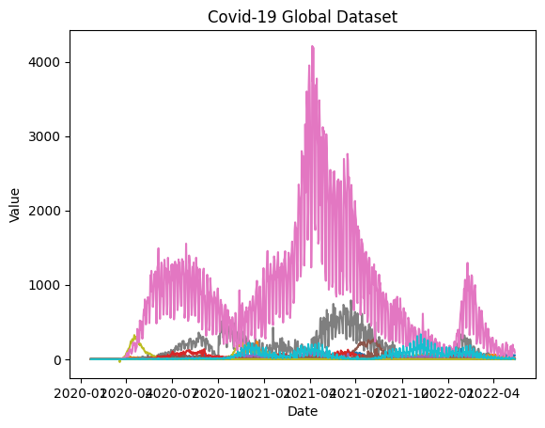
Dados Reais
Saúde

Slide 13
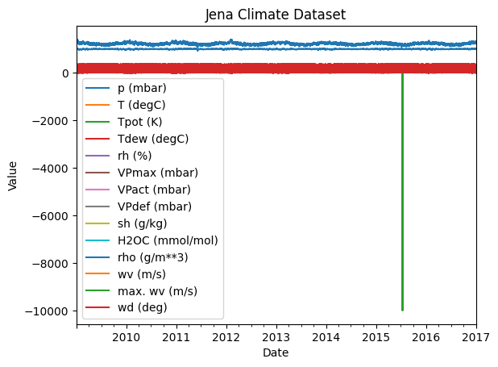
Dados Reais
Meteorologia

Slide 14
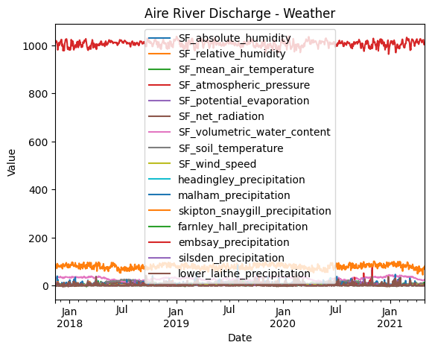
Dados Reais
Meteorologia

Slide 15
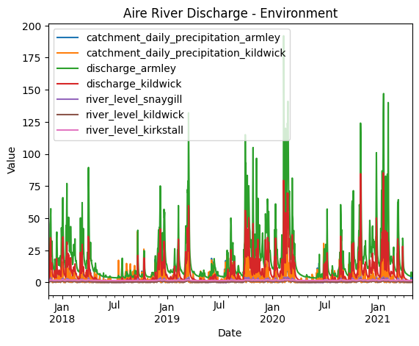
Dados Reais
Ambiente

Slide 16
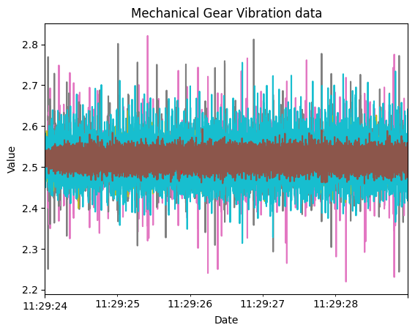
Dados Reais
Engenharia/Ciência

Slide 17
Relembrando: Principais Outputs
Python Package
Artigo
Next!
Objetivo
Criação de biblioteca open source com todos os métodos de validação implementados;
Comparação entre métodos de validação para séries temporais;
Objetivo
Funcionalidades
Implementação de 13 a 15 métodos de validação;
Geração de dados sintéticos;
Implementação de medidas de comparação de métodos;
Publicação da package no PyPI (e possivelmente no conda-forge);
Documentação acessível publicamente (com exemplos, etc.).
A nível dos modelos: Uso de modelos de ML (Random Forest), DL (LSTM) and clássicos (ARIMA);
A nível dos dados: Maior diversidade de dados reais (de diferentes áreas), maior diversidade de dados sintéticos;
A nível da metodologia: Exclusão do Friedman test;
A nível das experiências: Mais experiências, tanto a nível dos dados como a nível dos métodos;
A nível dos métodos: Comparação de mais métodos e proposta de novos métodos;
Melhorias face à Literatura

Slide 18

Experiments Methodology
B
Train Model
Evaluate
Dados
Reais
Processamento
T
Splitting
Train/Test
Comparison
Best Validation Method
Shaping for Modeling
V
T
Dados
Sintéticos*
Montecarlo
x(Nb. Iterations)
V
Validation Method with
TimeCaVe
Train Model
Evaluate
A
S1
S2
S3
*From the literature (not including our new synthetic data).

Slide 19
Tables
Table B
Filename
Column
Model
MSE
MAE
RMSE
Table A
Filename
Column
Validation Method
Iteration
Model
MSE
MAE
RMSE
S1
Filename
Column
Frequency
StatisticMetric1
…
StatisticMetricN
S2
Filename
Column
Frequency
StatisticMetric1
…
StatisticMetricN
S2
Filename
Column
Frequency
StatisticMetric1
…
StatisticMetricN

Slide 20
Experiments Methodology
S2
S3
B
Final Results
S1
A
(already being developed)

Slide 21
Questões…
Maior problema neste momento: poder computacional.
Existe alguma conferência que fizesse sentido submeter o trabalho?

Slide 22
Próxima semana…
Correr as experiências
Começar experiências “especificas”

Slide 23
Próxima Semana: Experiências “Específicas”
A nível dos Métodos
A nível dos Dados
Será que treinar no futuro e testar no passado conduz automaticamente ao perigo de sobrestimar o desempenho do modelo?
Será que testar em dados mais recentes produz automaticamente uma estimativa mais fiel do desempenho do modelo?
Qual o impacto da distância temporal entre conjuntos de treino e de validação na estimativa do desempenho do modelo?
Qual o impacto do rácio tamanho da partição de dados (treino e validação) / tamanho da série na estimativa do desempenho do modelo?
Será que é importante que os conjuntos de treino e de validação satisfaçam as condições do teorema de Nyquist? Se sim, em que casos?
Qual o impacto do ruído na estimativa do desempenho do modelo?
Qual o impacto da presença de level shifts na estimativa do desempenho do modelo?
Qual o impacto da presença de uma trend na estimativa do desempenho do modelo?

